Slide 1
Webプログラミング

Slide 2
本題の前に
前回のHTMLについて
書いたスクリプトの管理について

Slide 3
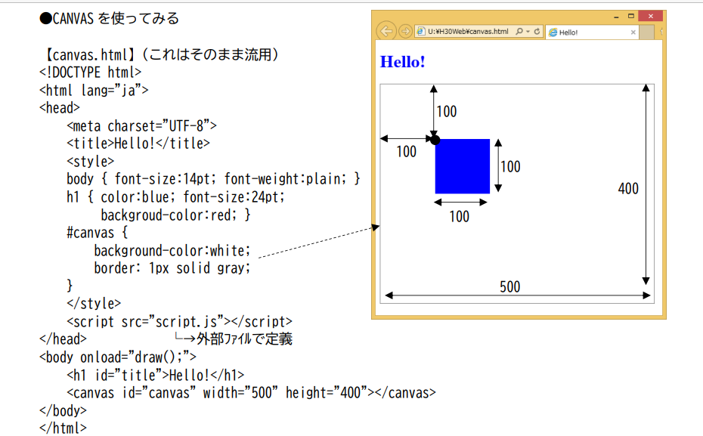

Slide 4
script.jsについて
定義
HTML ← Java Script
こっちを上書きして編集してきた
※記録は別に保存しておくこと
メモ帳とか

Slide 5
CANVASを使ってみる続き
円・円弧
直線と多角形

Slide 6
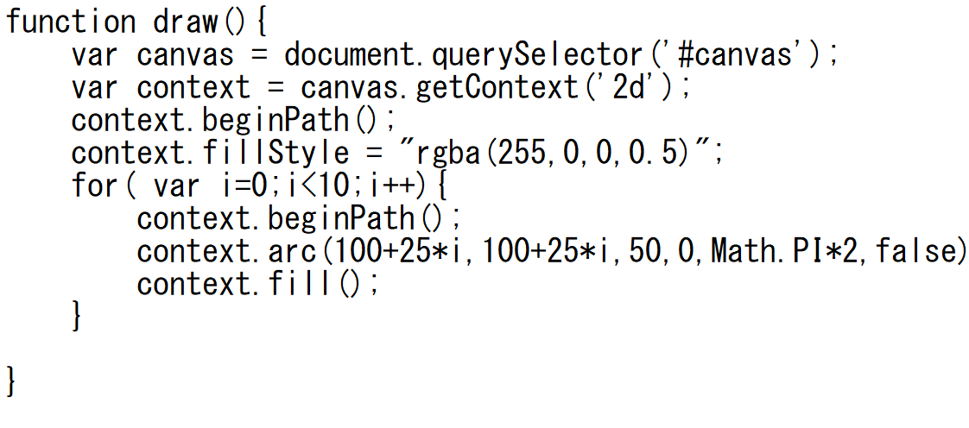
円・円弧 次のスクリプトを書いて実行

Slide 7
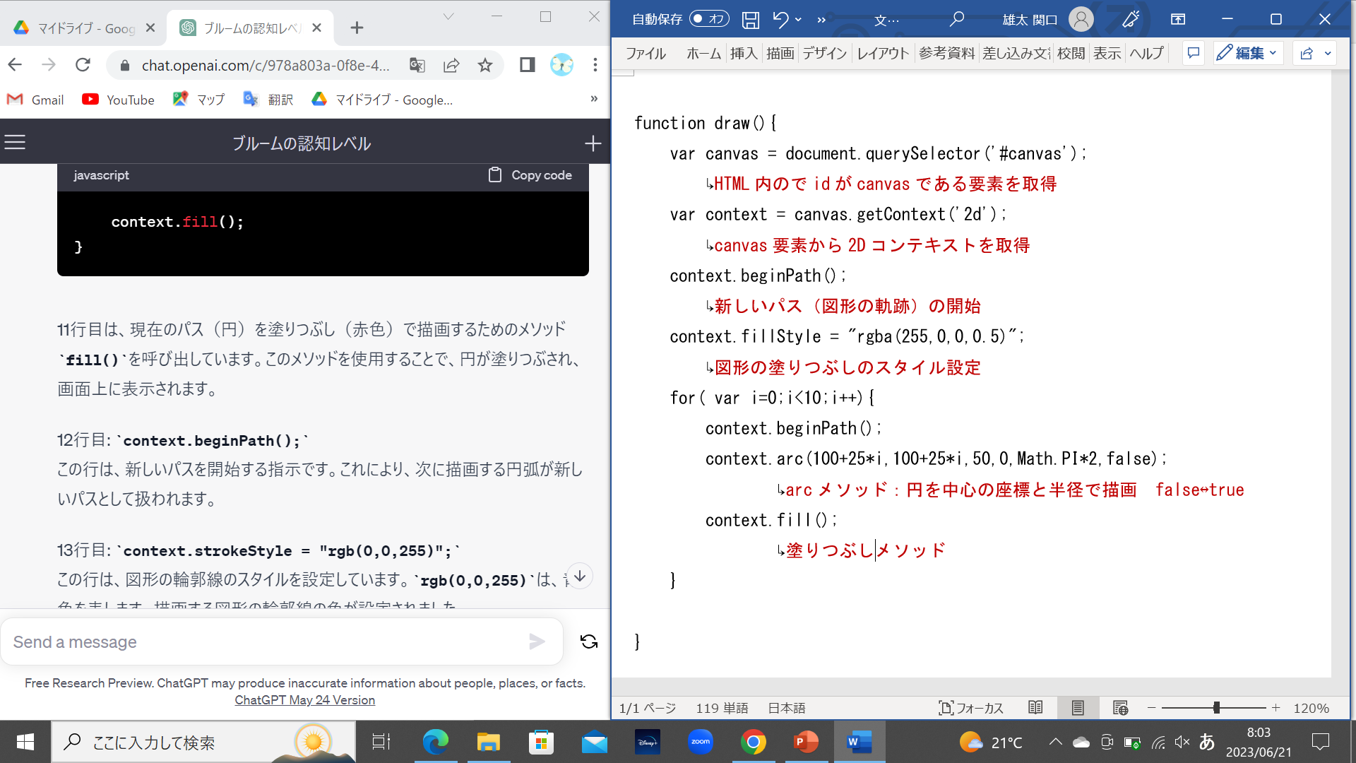
円・円弧 次のスクリプトを書いて実行

Slide 8
円・円弧 次のスクリプトを書いて実行
context.arc(横位置、縦位置、半径、開始角度、終了角度、回転方向);
右が0度全部で2π ↳false:時計回り、true:反時計回り
角度はラジアン角を使う

Slide 9
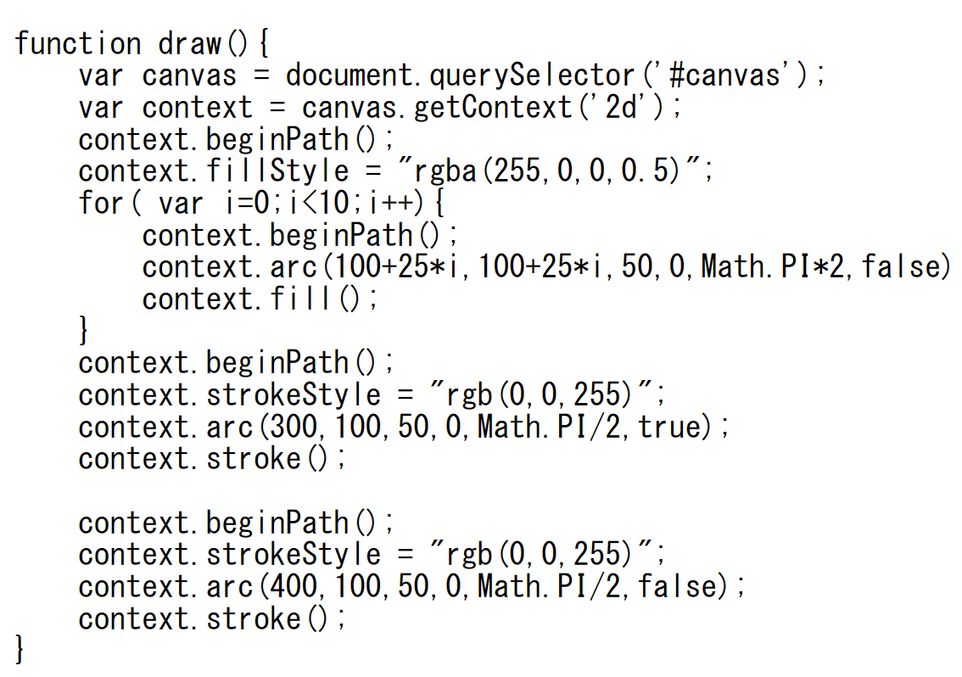
円・円弧 次のスクリプトを書いて実行

Slide 10
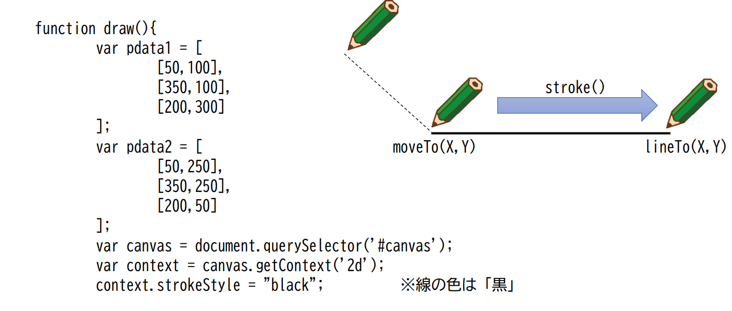
直線と多角形 次のスクリプトを書いて実行
}

Slide 11
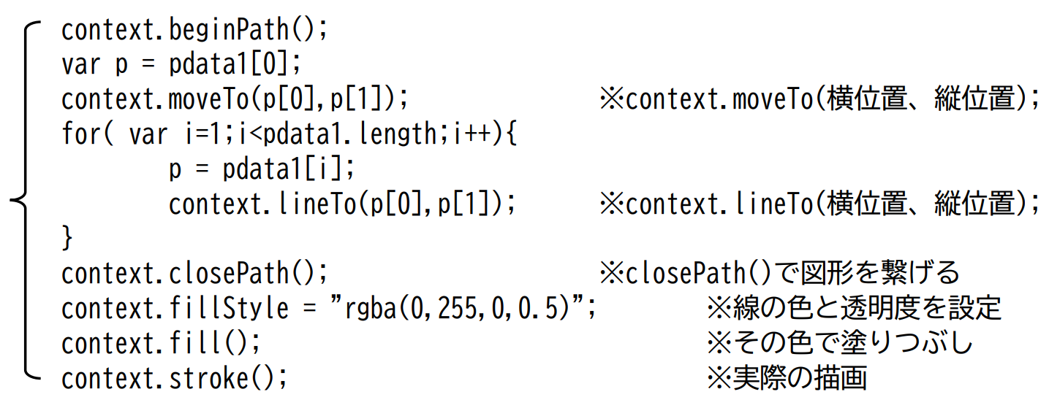
直線と多角形 次のスクリプトを書いて実行

Slide 12
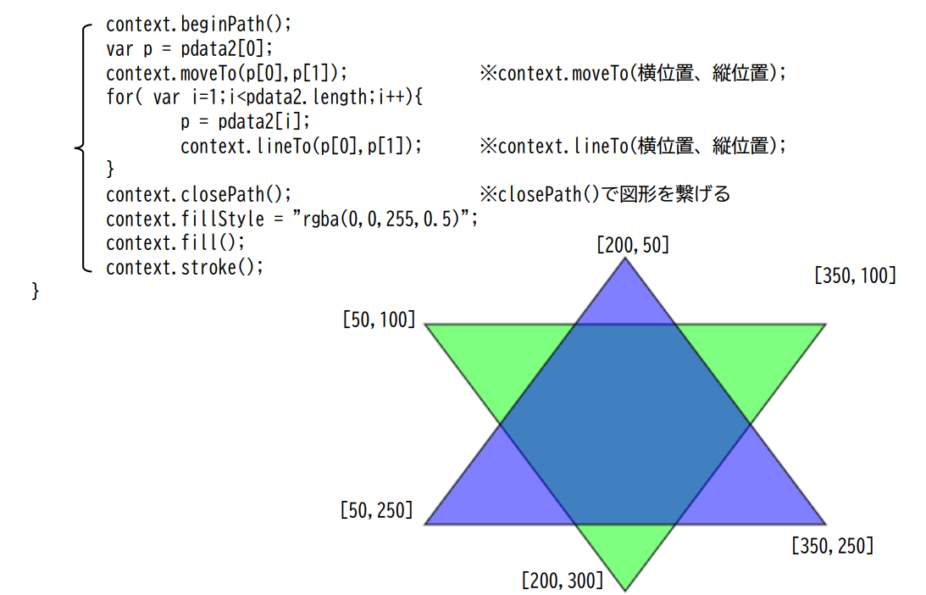
直線と多角形 次のスクリプトを書いて実行

